Slide 1
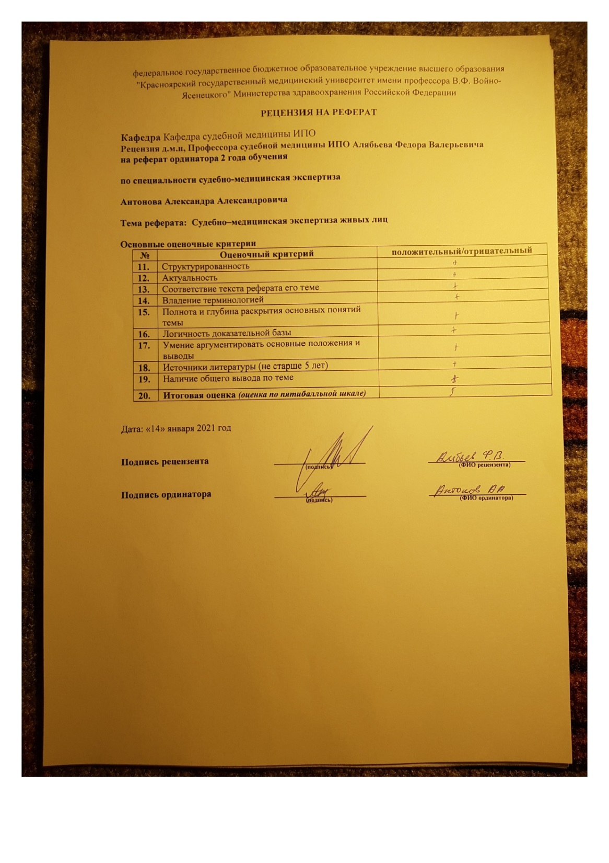

Slide 2
Судебно–медицинская экспертиза живых лиц
Выполнил : Антонов А.А.

Slide 3
Судебно – медицинская экспертиза живых лиц представляет собой один из наиболее важных и больших разделов работы судебно-медицинских экспертов. Ее назначение является обязательным при расследовании преступлений против жизни и здоровья человека. Современные социально – экономические условия, изменения правовой базы ГК РФ, УПК РФ, реформы в здравоохранении, в том числе развитие страховой медицины, несовершенство ведомственной нормативной базы требуют серьезного пересмотра организационных основ судебно-медицинской службы, совершенствования и оптимизации форм экспертной деятельности, подготовки кадров.

Slide 4
В следственной и судебной практике при расследовании преступлений против личности возникает необходимость решения вопросов медико-биологического плана в случаях, когда объектом исследования является живой человек. Это могут быть жертвы преступления, лица, подозреваемые или обвиняемые в совершении преступлений, реже иные граждане

Slide 5
Поводы проведения судебно - медицинской экспертизы живых лиц
В правоохранительной деятельности могут возникнуть самые разные поводы для проведения экспертизы (освидетельствования) живых лиц. Наиболее часто встречаются следующие из них:

Slide 6
1. При причинении вреда здоровью:
для определения степени тяжести вреда здоровью и решения ряда других вопросов, связанных с этим;
для определения размеров утраты общей трудоспособности;
для определения размеров утраты профессиональной трудоспособности;
для установления заражения венерической болезнью;
для установления заражения ВИЧ – инфекцией;
для определения состояния здоровья, физического состояния подозреваемого, обвиняемого, потерпевшего и свидетеля;
для определения искусственных и притворных болезней (симуляции, аггравации, диссимуляции, а также самоповреждения).

Slide 7
2.При определении полового состояния для выявления:
спорного полового состояния (гермафродитизма);
половой неприкосновенности;
половой зрелости;
производительной способности (способности к половому сношению, оплодотворению, зачатию, деторождению);
беременности (существовавшей, существующей), бывших родов, аборта.

Slide 8
3. При половых преступлениях:
изнасилования;
развратных действий;
мужеложства;
лесбиянства.
4. По другим поводам:
для определения возраста;
для идентификации личности

Slide 9
При причинении вреда здоровью.
Под вредом, причиненным здоровью человека, понимается нарушение анатомической целостности и физиологической функции органов и тканей человека в результате воздействия физических, химических, биологических и психических факторов внешней среды.
Вред, причиненный здоровью человека, определяется в зависимости от степени его тяжести (тяжкий вред, средней тяжести вред и легкий вред)

Slide 10
Квалифицирующими признаками тяжести вреда, причиненного здоровью человека, являются:
в отношении тяжкого вреда:
вред, опасный для жизни человека;
потеря зрения, речи, слуха либо какого-либо органа или утрата органом его функций;
прерывание беременности;
психическое расстройство;
заболевание наркоманией либо токсикоманией;
неизгладимое обезображивание лица;
значительная стойкая утрата общей трудоспособности не менее чем на одну треть;
полная утрата профессиональной трудоспособности.

Slide 11
в отношении средней тяжести вреда:
длительное расстройство здоровья;
значительная стойкая утрата общей трудоспособности менее чем на одну треть.
в отношении легкого вреда:
кратковременное расстройство здоровья;
незначительная стойкая утрата общей трудоспособности.

Slide 12
Для определения степени тяжести вреда, причиненного здоровью человека, достаточно наличия одного из квалифицирующих признаков.¹⁴ Степень тяжести вреда, причиненного здоровью человека, определяется врачом судебно – медицинским экспертом медицинского учреждения либо индивидуальным предпринимателем, обладающим специальными знаниями и имеющим лицензию на осуществление медицинской деятельности, включая работы (услуги) по судебно – медицинской экспертизе (далее – эксперт).
При определении степени тяжести вреда, причиненного здоровью человека, повлекшего за собой психическое расстройство и (или) заболевание наркоманией либо токсикоманией, судебно – медицинская экспертиза проводится комиссией экспертов с участием врача-психиатра и (или) врача – нарколога либо врача – токсиколога.

Slide 13
Определение состояния здоровья в судебно – медицинской практике проводится в следующих случаях:
при неявке лица по вызову следователя или суда для дачи показаний из-за болезни и даже предъявлении в связи с этим медицинского документа о наличии заболевания, достоверность которого вызывает сомнение;
у осужденного, отказывающегося работать, при наличии жалоб на состояние здоровья;
при отсрочке исполнения приговора об осуждении лица к лишению свободы, исправительно-трудовым работам и другим мерам наказания по поводу тяжелой болезни до ее излечения, а также при беременности и после родов (не более 1 года);
при уклонении от очередного призыва на действительную военную службу и при уклонении военнослужащего от воинской службы.

Slide 14
Симуляция – изображение несуществующей болезни (притворная болезнь). Симулянты – это чаще здоровые люди, которые без вреда для организма различными способами и приемами стремятся изобразить болезнь, ее субъективные или объективные симптомы или часть тех и других.
Аггравация – действия человека, имеющего какую – либо болезнь, обусловленные на создание видимости более тяжелой болезни, чем в действительности. Аггравация, как и симуляция обычно связана с корыстными целями.
Диссимуляция – слова и действия, направленные на сокрытие имеющихся заболеваний.

Slide 15
Основные вопросы, которые решаются в ходе экспертизы определения стойкой утраты трудоспособности:
Определение наличия стойкой утраты общей или профессиональной трудоспособности и ее размера, выраженного в процентах;
Выяснение причинной связи между травмой и утратой трудоспособности;
Выяснение необходимости протезирования, санаторно-курортного лечения, постороннего ухода, дополнительного питания (при экспертизе пострадавших детей), доступности определенной трудовой деятельности.

Slide 16
Перечень вопросов, разрешаемых при экспертизе половых преступлений:
При подозрении на изнасилование.
Достигла ли освидетельствуемая половой зрелости?
Нарушена ли целость девственной плевы и какова давность дефлорации?
Допускают ли форма и особенности строения плевы совершение полового акта без нарушения ее целости?
Имеются ли признаки, указывающие на совершение полового акта? Если да, то какова давность полового сношения?
Каковы характер и особенности повреждений, посторонних наложений и загрязнений на одежде потерпевшей (наличие следов спермы, крови и др.)?
Имеются ли телесные повреждения? Их характер и локализация, механизм и давность образования, степень тяжести?
Могли ли телесные повреждения возникнуть при конкретных обстоятельствах?
Имеются ли доказательства нахождения потерпевшей при половом акте в беспомощном состоянии? Если да, то, какими причинами это вызвано?

Slide 17
Имеются ли доказательства введения полового члена в ротовую полость или в прямую кишку?
Имеются ли у освидетельствуемой признаки венерических заболеваний или ВИЧ – инфекции?
К каким вредным для здоровья потерпевшей последствиям привело половое сношение?
Способен ли подозреваемый совершить половой акт? Имеются ли у него анатомические или функциональные нарушения, препятствующие половому сношению?
Имеются ли на одежде и теле подозреваемого какие – либо следы с места происшествия (частицы внедрившихся наложений, волокон одежды потерпевшей, следы крови, спермы и др.)?
Экспертиза при спорных половых состояниях и половых преступлениях. Имеются ли на половом члене подозреваемого клетки вагинального, буквального или ректального эпителия, а также следы иных выделений потерпевшей?
Имеются ли у подозреваемого (обвиняемого) признаки венерических заболеваний или ВИЧ – инфекции?
Какое из двух лиц (потерпевшая или подозреваемый), страдающих венерическими болезнями, заболело раньше и могло ли оно заразить другое лицо?
Имеются ли у подозреваемого телесные повреждения? Их характер и локализация, механизм и давность образования, степень тяжести

Slide 18
При подозрении на развратные действия:
Имеются ли на одежде или на теле признаки, указывающие на развратные действия (следы спермы, крови и пр.)?
Имеются ли в области половых органов телесные повреждения? Их характер, механизм и давность образования, степень тяжести?
Повреждена ли девственная плева, если да, то каковы механизм и давность повреждения?
Имеются ли признаки заражения венерическим заболеванием или ВИЧ-инфекцией?
При подозрении на мужеложство:
Имеются ли признаки, указывающие на участие конкретного лица в акте мужеложства в качестве активного или пассивного партнера?
Имеется ли в прямой кишке и в окружности ее или на других частях тела сперма?
Имеются ли на половом члене следы кала, крови, клетки слизистой оболочки прямой кишки?
Имеются ли телесные повреждения? Их локализация и характер, механизм и давность образования, степень тяжести?
Имеются ли признаки заражения венерическим заболеванием или ВИЧ-инфекцией? ²⁵
При определении полового состояния для выявления:
Установить признаки имевшего место полового сношения. Доказательством совершенного полового акта является обнаружение сперматозоидов в половых путях женщины, которые сохраняются там до 3-5 суток, если не предпринимались какие-либо гигиенические мероприятия

Slide 19
Список литературы
Судебная медицина ред. И.Ю. Приголкин ГЭОТАР-Медиа 2014г
Судебно- Медицинская Экспертиза (Избранные вопросы) Практическое пособие/ Автор-составитель: П.П. Грицаенко. –Екатеринбург 2004.
Томилин В.В. Судебная-медицина. – М., 2004
Попов В.Л. Судебная-медицина. –М.: Юристъ, 2006.
Витер В.И. Судебная медицина в лекциях, 2007
Прозоровский В.И. Судебная медицина ,1986
Клевно В.А. Судебно-медицинская экспертиза 2015

